Slide 1

UN REMANENTE OBEDIENTE Y UNA LEY ETERNA

Slide 2
¿Qué había dentro del arca en el lugar Santísimo del Santuario?
Éxo.25:21. …. y en el arca pondrás el testimonio que yo te daré.
Éxo.31:18. Y dio a Moisés, cuando acabó de hablar con él en el monte de Sinaí, dos tablas del testimonio, tablas de piedra escritas con el dedo de Dios.
Apoc.11:19. Y el templo de Dios fue abierto en el cielo, y el arca de su pacto se veía en el templo….

Slide 3
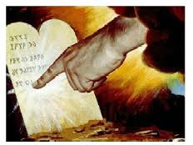
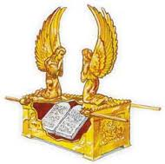
Escritas con el dedo de Dios, y colocadas dentro del Arca

Slide 4
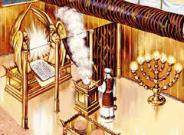
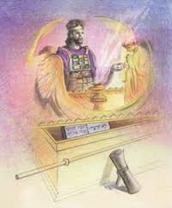
Colocadas en el lugar Santísimo del Santuario terrenal, donde Dios se comunicaba con Moisés.
Juan las ve en el Templo de Dios en el cielo, donde intercede Cristo por nosotros.
Sobre esa Ley seremos juzgados tu y yo, según lo dice Santiago 2:12.

Slide 5
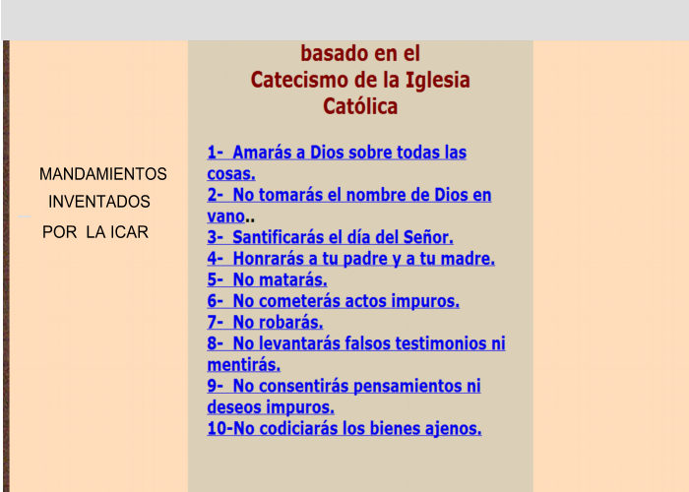
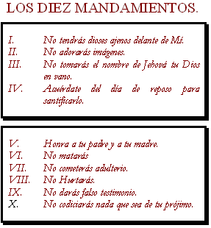
¿Cuántos mandamientos contenían las tablas de piedra dadas en el Sinaí?
Lea Éxo.20:3-17.
¿Por cual de las dos leyes cree usted que tendrá que responder ante Dios?

Slide 6
¿Qué incluye el nuevo pacto, además de la intercesión de Cristo?
Heb.8:6,10. Pero ahora tanto mejor ministerio es el suyo, cuanto es mediador de un mejor pacto, establecido sobre mejores promesas. 10 Por lo cual, este es el pacto que haré con la casa de Israel Después de aquellos días, dice el Señor: «Pondré mis leyes en la mente de ellos, Y sobre su corazón las escribiré; Y seré a ellos por Dios, Y ellos me serán a mí por pueblo».

Slide 7
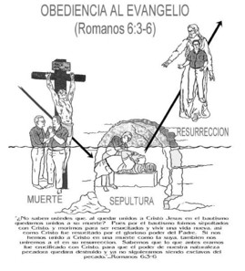
Recuerde que esta obra es individual Lea (Juan 3:16).

Slide 8
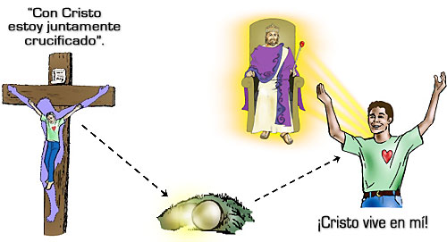
Con Cristo estoy juntamente colgado en el madero, y vivo, no ya yo, sino vive Cristo en mí; y lo que ahora vivo en la carne, [lo] vivo por la fe del Hijo de Dios, el cual me amó, y se entregó a sí mismo por mí (Gálatas 2:20).

Slide 9
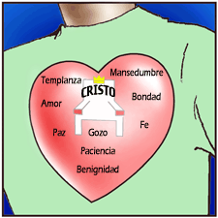
Nuevo nacimiento para vivir los frutos del Espíritu Santo (Gal.20:23).

Slide 10
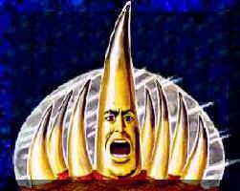
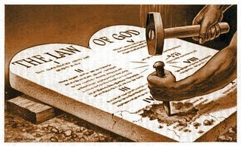
¿Qué terrible sacrilegio cometería el «cuerno pequeño»?
Dan.7:25 Y hablará palabras contra el Altísimo, y a los santos del Altísimo quebrantará, y pensará en mudar los tiempos y la ley,….

Slide 11
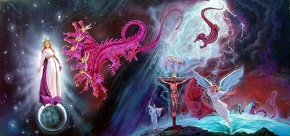
¿Contra quienes está enfurecido Satanás?
Apoc.12:17. Entonces el dragón fue airado contra la mujer; y se fue a hacer guerra contra los otros de la simiente de ella, los cuales guardan los mandamientos de Dios, y tienen el testimonio de Jesús, el Cristo

Slide 12
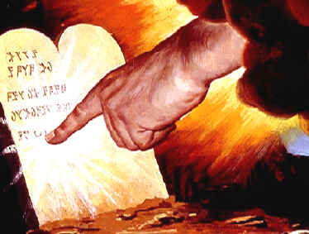
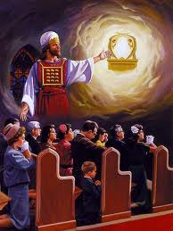
¿Qué características especiales tienen los fieles del remanente de Dios?
Apoc.14:12. Aquí está la paciencia de los santos; aquí están los que guardan los mandamientos de Dios, y la fe de Jesús.

Slide 13
¿Cuál es el motivo por el cual el remanente guarda los mandamientos?
Este es un tema que para muchos es motivo de controversia. ¿Los guarda para ser salvo, o por que ya fue salvo?
El apóstol Pablo dice: «Porque por las obras de la ley ninguna carne se justificará delante de él» (Rom.3:20).
La ley no salva a nadie, «porque por la ley es el conocimiento del pecado», el que nos salva del pecado es Cristo Jesús, el remanente los guarda porque ya fue salvo, «pecado es la transgreción de la ley» (1Juan 3:4), si no los guarda continuará ensuciando sus vestidos con la mancha del pecado y será calificado como «mentiroso»(1Juan 2:4), y no tendrá «derechos al árbol de la vida y a entrar por las puertas en la ciudad» lea (Apoc.22:14).

Slide 14
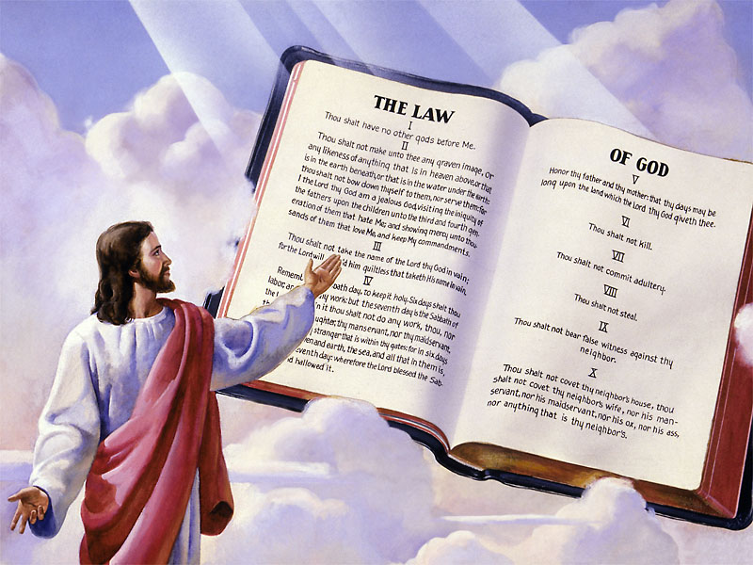
A partir del momento en que conoció a Jesús los guarda por amor a Él. Eso es lo que dijo el Señor:
«Si me amáis, guardad mis mandamientos»
Juan 14:15.

Slide 15
¿Por qué la tierra y sus habitantes sufren?
Isaías 24:4-6. Se destruyó, cayó la tierra; enfermó, cayó el mundo; enfermaron los altos pueblos de la tierra. ⁵ Y la tierra [hizo] bancarrota bajo sus moradores, porque traspasaron las leyes, falsearon el derecho, rompieron el pacto sempiterno.
⁶ Por esta causa la maldición consumió la tierra, y sus moradores fueron asolados. Por esta causa fueron consumidos los moradores de la tierra, y los hombres se apocaron.

Slide 16

Dios es santo. Dio su ley para que los hombres se mantuvieran puros y el mundo incontaminado. Pero como ellos han rechazado esa ley, no sólo se contaminaron a sí mismos sino también contaminan el mundo en que viven.
El contagio del pecado ha infectado la tierra que pisamos, el alimento que comemos, el agua que bebemos y el aire que respiramos.
Lea (Gen.3:17; Num.35:33; Sal.107:34).
Cada año que transcurre, la tierra se vuelve más corrupta. Si Dios no interviniera, llegaría el tiempo cuando la contaminación del pecado envilecería de tal modo a la raza humana que sería imposible vivir.
Lea (Gen.6:5;11-12; DTG 27-28).
Nota. Recuerde que Jesús dijo que antes del regreso de Cristo, será como en el tiempo de Noé (Mat.24:37).

Slide 17
¿Qué dos propósitos tiene la santa Ley de Dios?
1) Rom.7:7-12. ¿Qué pues diremos? ¿La ley es pecado? En ninguna manera. Pero [yo] no conocí el pecado sino por la ley; porque (tampoco) conocería la concupiscencia, si la ley no dijera: No codiciarás.⁸ Entonces el pecado, cuando hubo ocasión, obró en mí por el mandamiento toda concupiscencia. Porque sin la ley el pecado estaba como adormecido.⁹ Así que, yo sin la ley vivía por algún tiempo; mas venido el mandamiento, el pecado revivió, y yo morí; ¹⁰ y hallé que el [mismo] mandamiento, que era para vida, [para mí] era mortal; ¹¹ porque el pecado, habida ocasión, me engañó por el mandamiento, y por él [me] mató. ¹² De manera que la ley a la verdad es santa, y el mandamiento santo, y justo, y bueno.

Slide 18
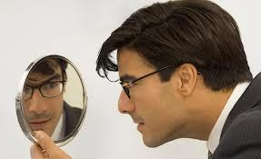
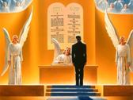
Nota. En primer lugar, el propósito de la ley es mostrar el pecado, pero no te puede perdonar. La ley es como un espejo, te muestra como está tu cara, si esta sucia no te la puede limpiar.
¿Será que usted se disgusta con el espejo porque le esta diciendo la verdad?
No, el espejo es nuestro amigo porque nos señala tal cual está nuestro aspecto físico.
De la misma forma, la ley nos muestra como esta nuestra vida delante de Dios.

Slide 19
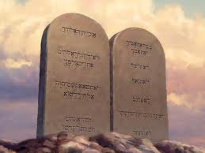
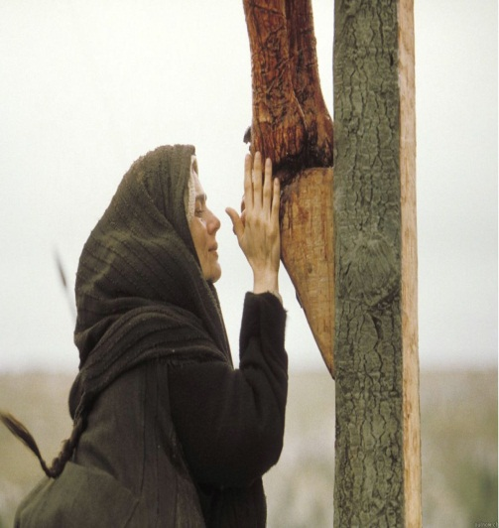
2) Gál.3:24. De manera que la ley fue ayo nuestro para [llevarnos] a Cristo, para que fuésemos justificados por la fe.
Nota: El texto dice que la ley es nuestro «ayo», por tanto, el segundo propósito de la ley es conducirnos a Cristo, quien murió por nosotros en la cruz.

Slide 20
Para reflexionar
Qué debo hacer?
1) Juan 14:15. Guardar los Mandamientos de Dios.
2) Oseas 12:6. Ser leal a Dios.

Slide 21
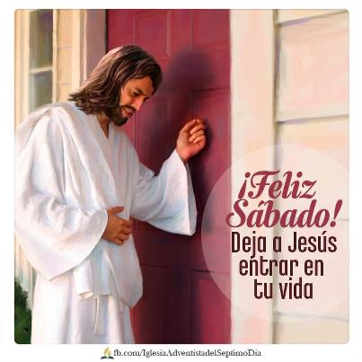
Finalmente, le ruego me acompañe para que juntos elevemos una oración:
«Padre nuestro que estas en el cielo, gracias porque tu Santa Ley me señala cual es mi condición delante de ti, dadme su Santo Espirito para poder obedecerla. Te lo pedimos en el nombre de Cristo Jesús. Amen.

